Slide 1
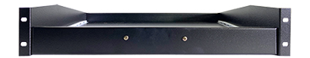
KEYBORD TRAY
DKT200
랙 장착용 키보드 슬라이드
종류 : 2U
외형규격 (W x H x D)mm : 482 x 88 x 333
용도 : 키보드탑재용
취부형태 : 랙장착형
재질 : 스틸
무게 : 1.5kg

